Slide 1

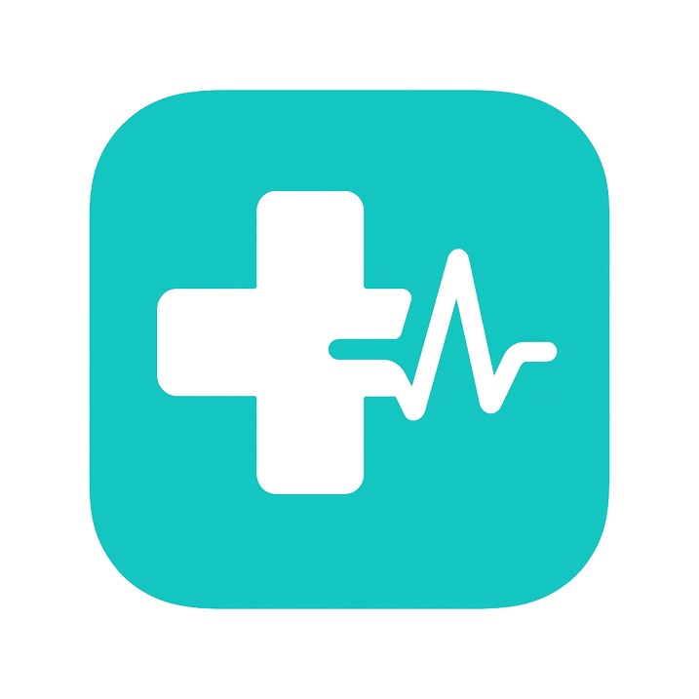
Medinfo
Plataforma de Gestión Clínica Inteligente
Autores: Mauricio Guzmán – Matías Rodríguez – Rafel Díaz
Asignatura: Capstone – PTY4614
Profesor: Lionel Pizarro
Año: 2025

Slide 2


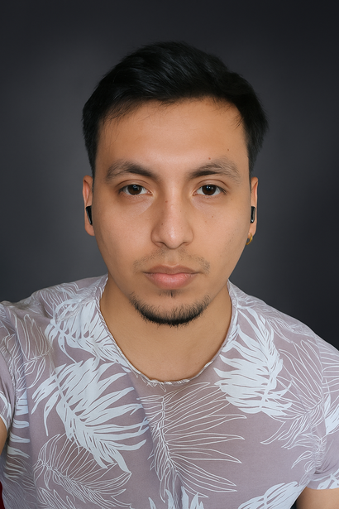
Integrantes del equipo
Matías Rodríguez
Mauricio Guzmán
Rafael Díaz

Slide 3

Introducción
MedInfo es una plataforma digital que integra una app móvil para pacientes, un dashboard profesional para médicos y un backend seguro. Su objetivo es mejorar la comunicación, la gestión clínica y la prevención de riesgos en salud.

Slide 4
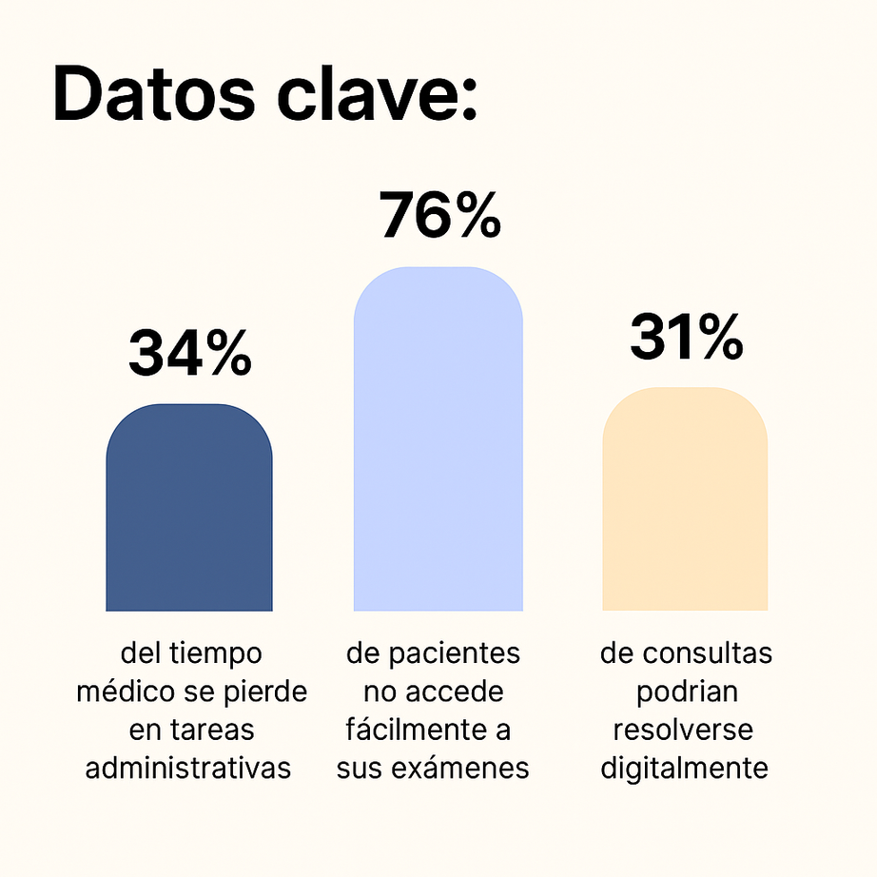
¿Qué problema estamos resolviendo?
Sistemas médicos fragmentados y obsoletos.
Comunicación débil entre médico y paciente.
Pérdida de información clínica.
Agendas saturadas por falta de seguimiento digital.
Brechas de seguridad en datos sensibles.

Slide 5

Nuestra solución
Centralización de datos clínicos
Comunicación directa
Alertas y monitoreo en tiempo real
Recomendaciones con IA (Gemini)
Notificaciones push y WhatsApp
Información ordenada y accesible

Slide 6

Objetivos generales
Desarrollar e implementar un sistema integral de gestión médica que mejore la comunicación médico–paciente y la administración de información clínica mediante:
Dashboard profesional (médicos)
App móvil (pacientes)
Monitoreo biométrico en tiempo real
Gestión documental
Comunicación instantánea
Con criterios de seguridad ISO 27001, escalabilidad y experiencia de usuario por roles.

Slide 7



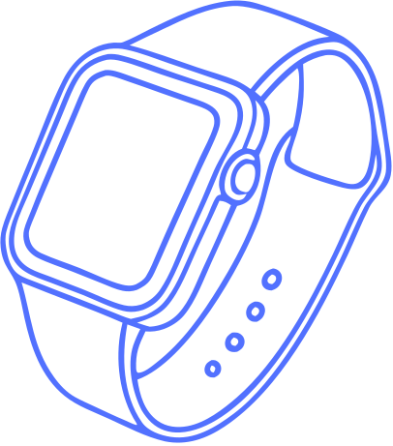

Objetivos especificos
1. Consolidación Tecnológica
Completar dashboard médico e integración total con backend Flask.
Gestión de archivos, citas, exámenes, chat y comunicación bidireccional.
2. Seguridad ISO 27001
Autenticación JWT por roles.
Control de acceso granular.
Auditoría completa y cifrado en tránsito y reposo.
3. Experiencia de Usuario
Interfaces responsivas e intuitivas.
Notificaciones en tiempo real.
Soporte offline con sincronización automática.
Sistema de archivos clínicos sin límite.
4. Infraestructura y DevOps
Despliegue en Azure App Service.
CI/CD automatizado.
Monitoreo, alertas, respaldos y plan de recuperación.
Disponibilidad superior al 99,5%.
5. Integración Biométrica Futura
APIs para smartwatch y dispositivos médicos.
Procesamiento en tiempo real.
Detección de anomalías y alertas clínicas.
Dashboard de monitoreo continuo.

Slide 8

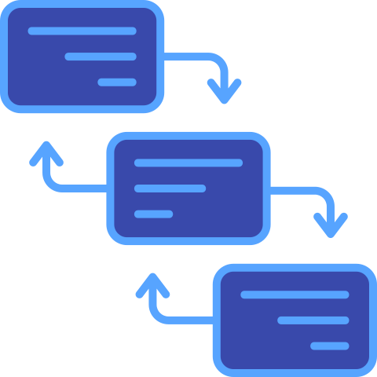

Metodología implementada
Scrum como metodología principal:
Elegida por su adaptabilidad y control en proyectos de alta complejidad técnica y requisitos de seguridad (ISO 27001).
Por qué NO usamos Cascada
Modelo rígido y lineal.
Requiere requisitos totalmente definidos desde el inicio.
Un error temprano afecta todo el proyecto.
No sirve para proyectos con APIs externas y elementos cambiantes como MedInfo.
Por qué NO usamos Kanban
No tiene ciclos de tiempo fijo.
Bueno para mantenimiento, no para desarrollo con plazos académicos.
Scrum permite entregas parciales cada 2 semanas, asegurando avance constante.

Slide 9

Metodología implementada
Sprint 1 – Infraestructura Base:
Azure Database for PostgreSQL
Backend Flask configurado
Middleware de seguridad y autenticación JWT
Sprint 2 – Integraciones y Modelado:
Modelos E–R
Integración Angular ↔ Flask
Corrección de CORS
Pruebas iniciales de login/registro
Ciclo Scrum aplicado:
Sprint Planning: Selección y estimación del backlog.
Daily Scrum: Reunión de 15 min para sincronizar y resolver bloqueos.
Sprint Review: Validación del incremento funcional (ej: Auth JWT).
Retrospectiva: Mejoras técnicas para el siguiente Sprint.
Beneficios obtenidos:
Adaptación rápida ante cambios
Menor riesgo técnico
Entregables constantes
Control de calidad continuo

Slide 10
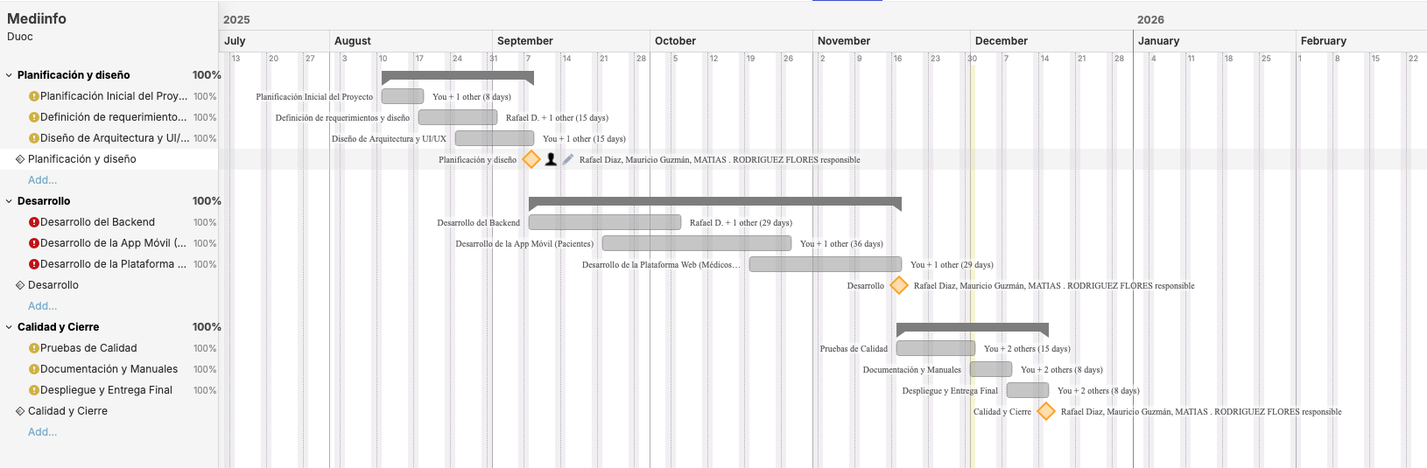
Cronograma

Slide 11
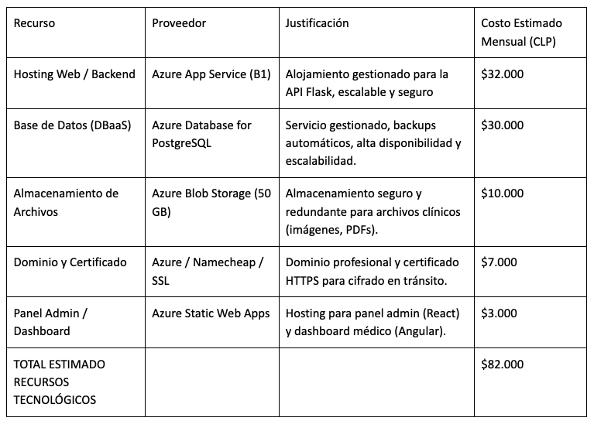
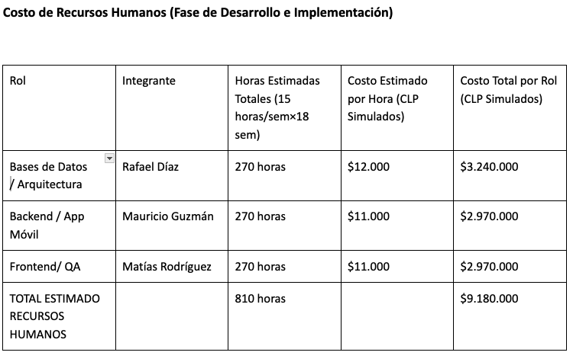
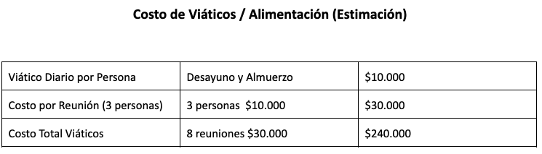
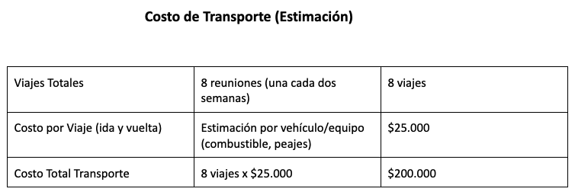
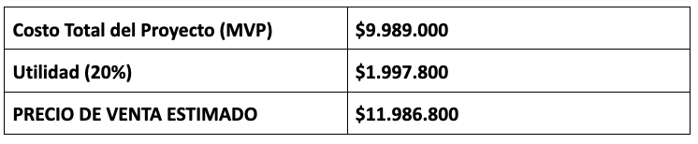
Inversión

Slide 12



Arquitectura General
Frontend:
Angular (Dashboard)
Ionic (App Pacientes)
React (Panel Admin)
Backend:
Flask REST API
Validación, seguridad, IA, mensajería
Base de Datos:
PostgreSQL (42 tablas)
Servicios:
Firebase FCM
Twilio WhatsApp
Gemini IA

Slide 13
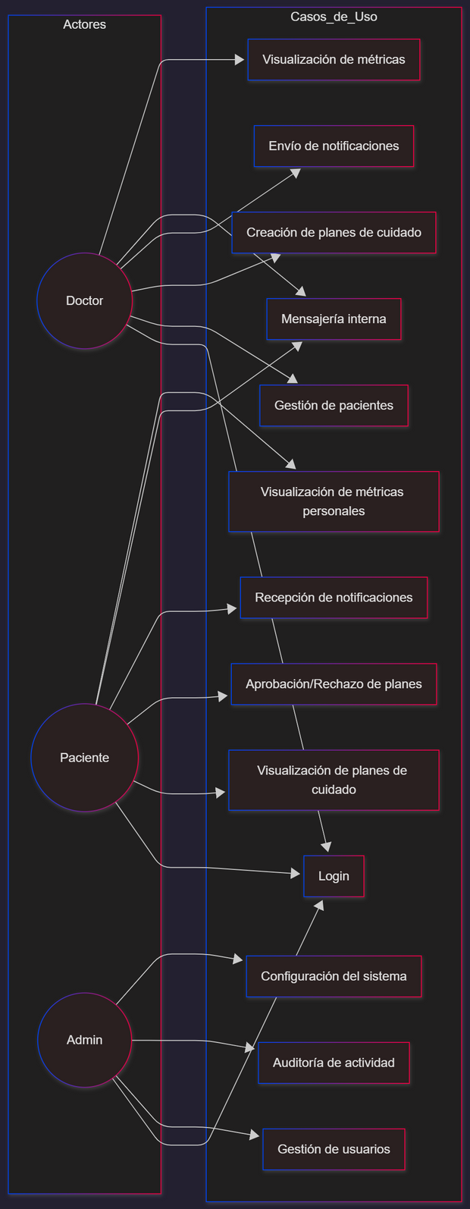
Casos de uso

Slide 14
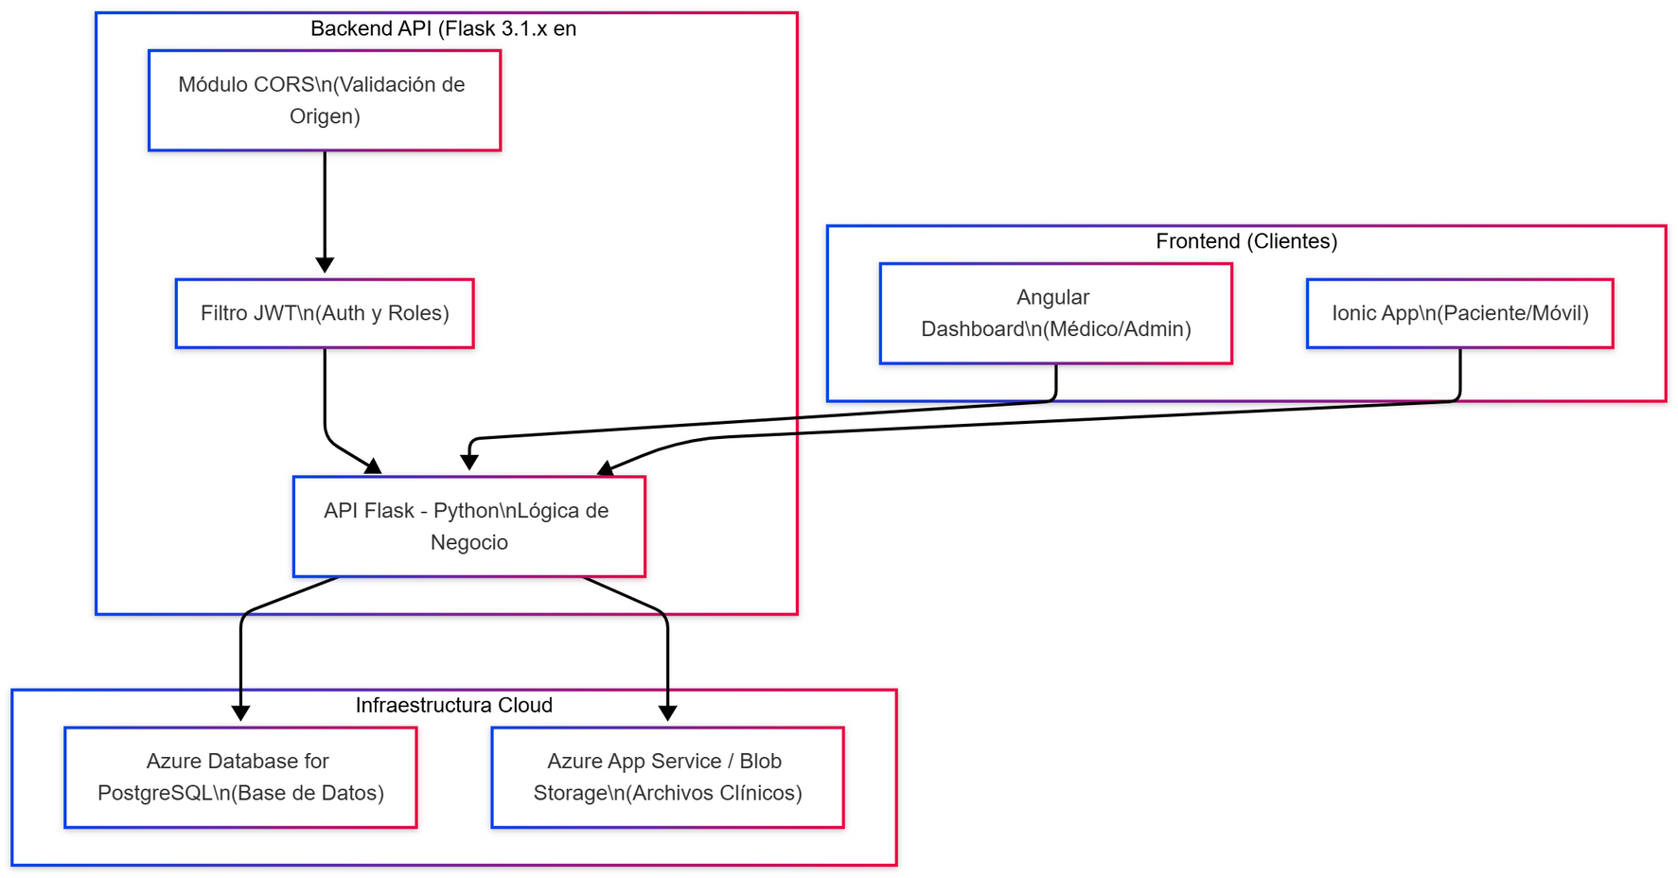
Arquitectura logica

Slide 15
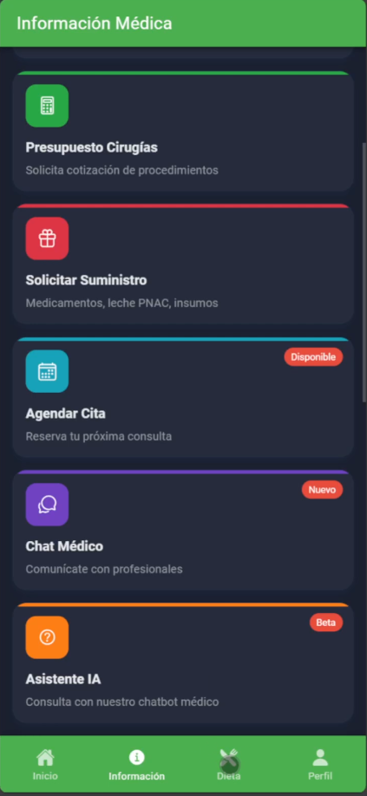





App Paciente
Notificaciones push
Lecturas biométricas
Chat con IA
Exámenes y archivos
Citas médicas
Datos en tiempo real

Slide 16
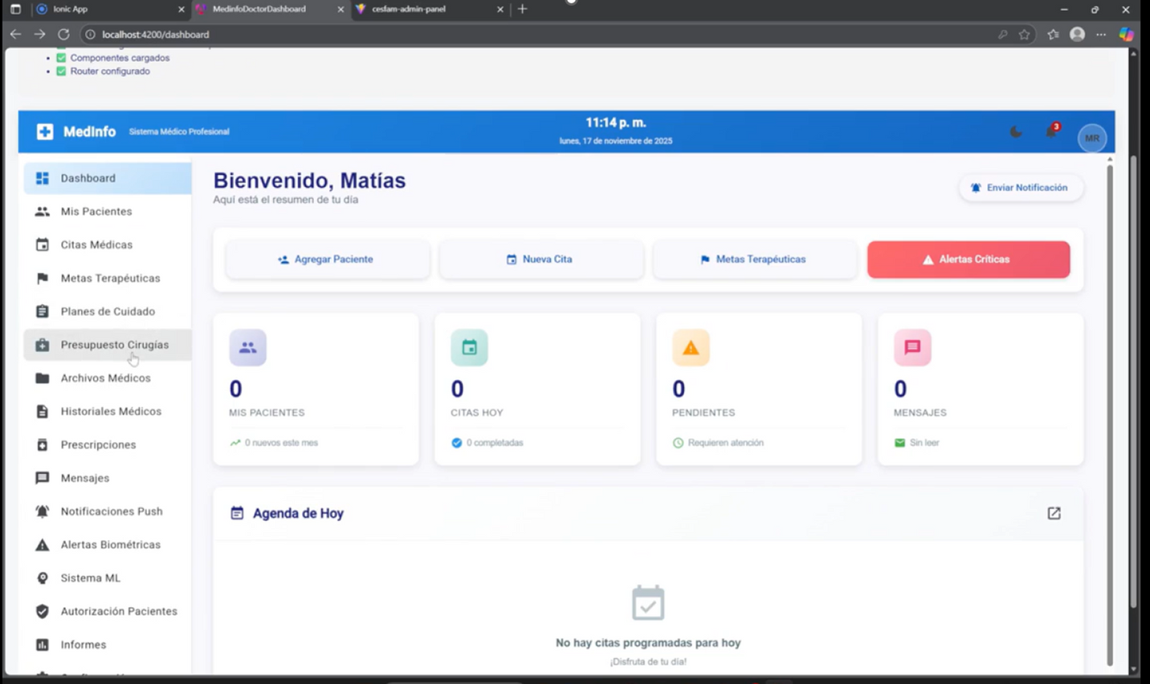
Dashboard Médico
Gestión de pacientes
Alertas en tiempo real
Gráficos
Mensajes masivos
Citas del día
Historial clinico

Slide 17
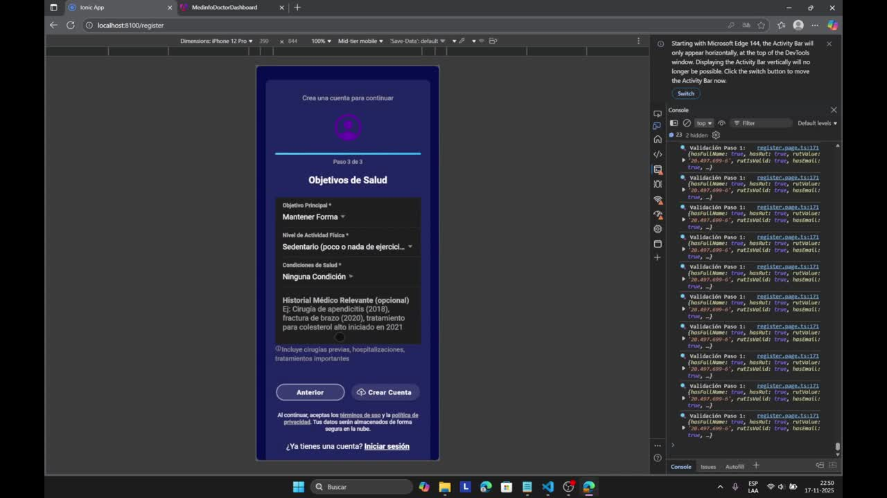

Slide 18
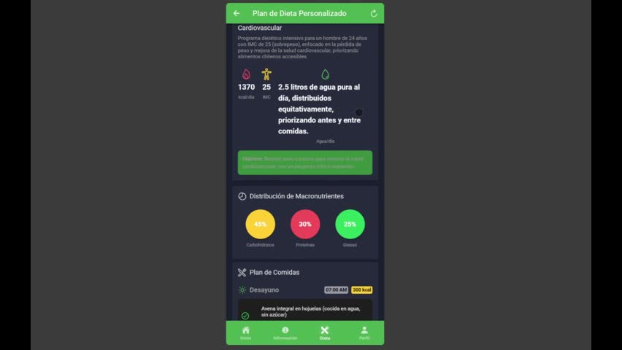

Slide 19



Backend
87 endpoints
Blueprints por módulo
JWT Auth
SQLAlchemy ORM
Alembic para migraciones
Manejo de roles: paciente / médico / admin

Slide 20

Seguridad
Autenticación con JWT
Roles y permisos
Tokens expirables
CORS seguro
Validación estricta de datos
HTTPS para comunicación cifrada

Slide 21

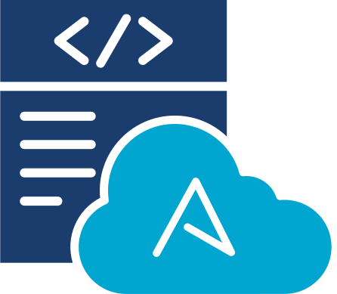
Base de Datos
PostgreSQL
42 tablas
Relación 1:N para historiales, citas, archivos
Índices compuestos
Constraints y cascadas
Auditoría con logs

Slide 22
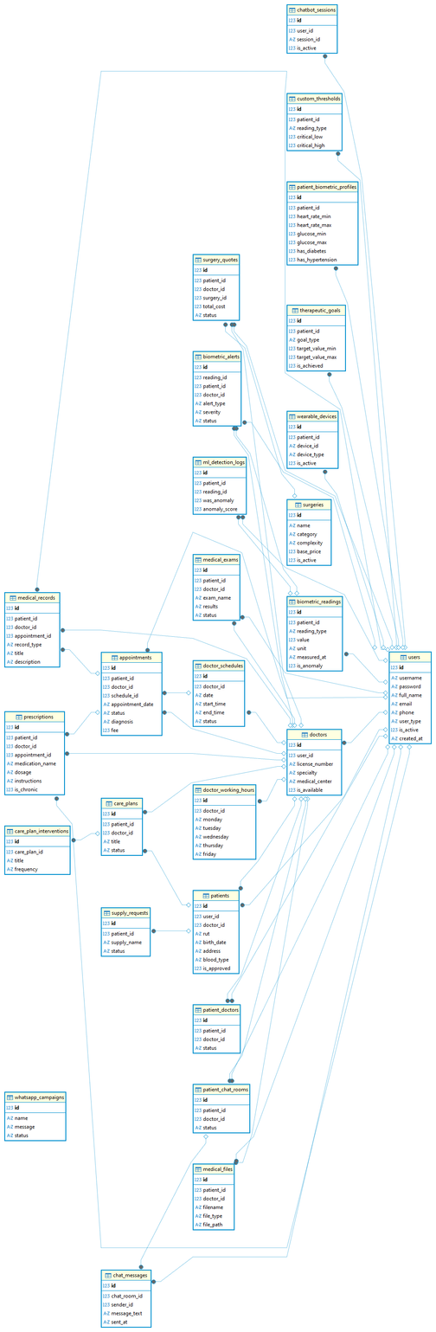
Diagrama EDR

Slide 23


Servicios Externos
Firebase FCM:
Notificaciones push instantáneas
Twilio WhatsApp:
Alertas críticas por WhatsApp
Gemini IA:
Chat clínico
Planes alimenticios personalizados
Respuestas médicas contextualizadas

Slide 24


Conclusión
MedInfo es un sistema clínico moderno, seguro y altamente escalable, preparado para pilotaje inmediato en un CESFAM.
Integra IA, monitoreo, mensajería, dashboard médico y una arquitectura profesional de nivel empresarial.

Slide 25
Gracias por su
atención

